Slide 1
Diagramas de comportamiento

Slide 2
Indice
UD 6. Elaboración de diagramas de comportamiento:
• Tipos. Campo de aplicación. Notación.
• Diagramas de casos de uso. Actores, escenario, relación de comunicación: «extends» e «include».
• Diagramas de interacción:
• Diagramas de secuencia. Eventos. Línea de vida de un objeto, activación, envío de mensajes.
• Diagramas de colaboración. Objetos, mensajes.
• Diagramas de estado. Estados, eventos y transiciones.
• Diagramas de actividades. Actividades (métodos o acciones), transiciones y condiciones.
• Herramientas de diseño de diagramas de comportamiento del entorno de desarrollo

Slide 3
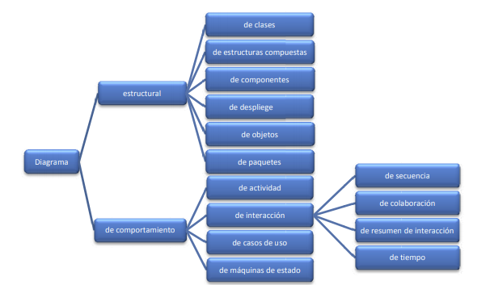
Tipos de diagramas UML

Slide 4
Diagramas de comportamiento
Los más utilizados son:
Diagramas de casos de uso
Diagramas de secuencia (es un diagrama de interacción)
Diagramas de estados
Diagramas de actividades

Slide 5
Diagramas de casos de uso

Slide 6
Objetivos
Un diagrama de casos de uso es una lista de pasos que definen la interacción entre un actor y el sistema propiamente dicho.
Deben cumplir los siguientes objetivos:
Indicar los requisitos funcionales: cómo funciona un programa/sistema.
Proporcionar una descripción clara de su uso: cómo el usuario interactúa con el sistema.

Slide 7
Objetivos
Se debe leer con claridad.
Orientar en la realización de pruebas: nos dice cómo debe funcionar (requisitos).
Sirve de guía para crear la documentación de uso del programa.

Slide 8
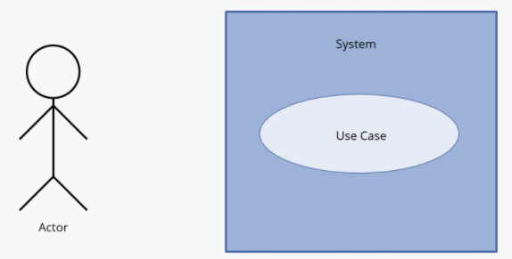
Características
Sus componentes principales son:
Sistema
Casos de uso
Actores
Relaciones

Slide 9
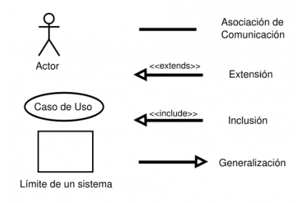
Notación
Actores: Es cualquier cosa que interactúa con el sistema, y es externo a él.
No es necesariamente una persona, puede ser un dispositivo u otro sistema.
Se representan mediante un monigote o ‘stick man’.
Admiten herencia.

Slide 10
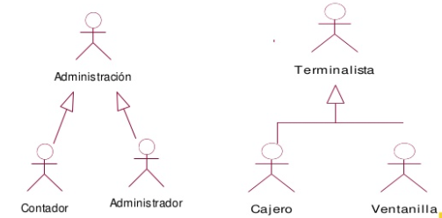
Notación
Actores:
generalización

Slide 11
Notación
Casos de uso: se define como un conjunto de acciones realizadas por el sistema.
Representan el funcionamiento que se produce tras la orden de un actor.
Se representan con una elipse, y dentro se escribe la descripción textual.

Slide 12
Notación
Sistema:
se representa mediante un rectángulo se usa para representar los límites del sistema, si es necesario.

Slide 13
Notación
Relaciones: Relacionan a los actores con los casos de uso, aunque en algunos casos también permiten relacionar unos casos de uso con otros.
Se pueden establecer relaciones de generalización/jerarquía entre actores, es decir herencia.

Slide 14
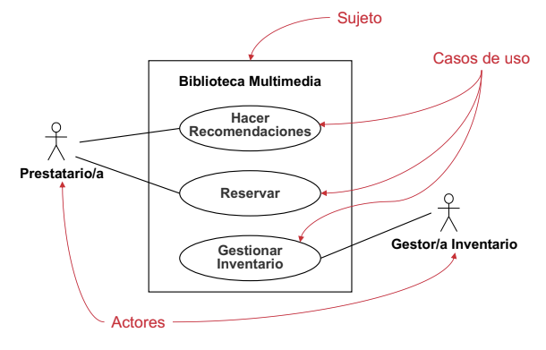
Notación

Slide 15
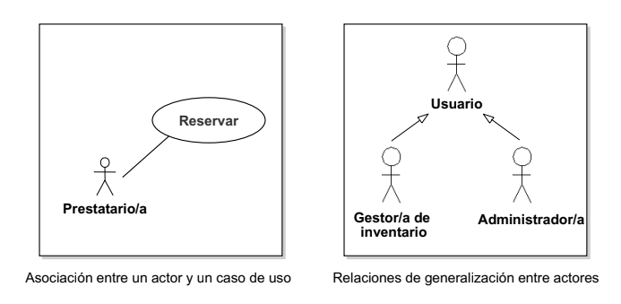
Relaciones
Las principales relaciones entre casos de uso son las siguientes:
Inclusión
Extensión
Especialización o Generalización
Asociación

Slide 16
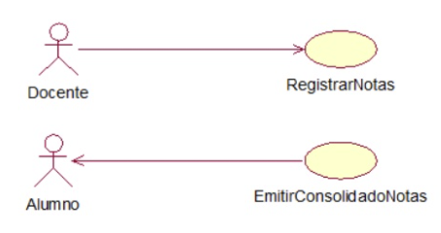
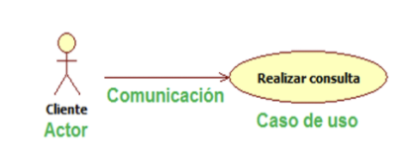
Relación de Asociación
Línea de comunicación entre un actor y un caso de uso en el que participa.

Slide 17
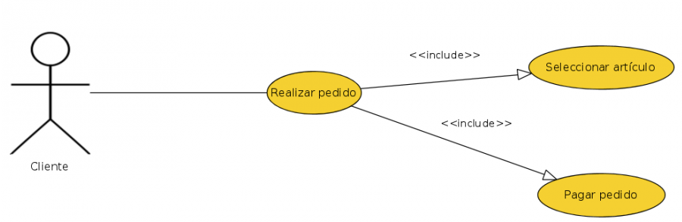
Relación de Inclusión
Un caso de uso inicial puede incorporar el comportamiento de otros casos de uso secundarios, como fragmentos de su propio comportamiento.
.

Slide 18
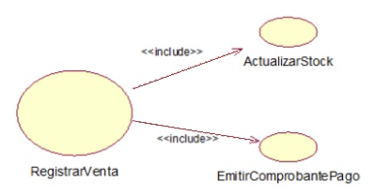
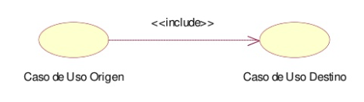
Relación de Inclusión
Una instancia del Caso de Uso origen incluye también el comportamiento descrito por el Caso de Uso destino.

Slide 19
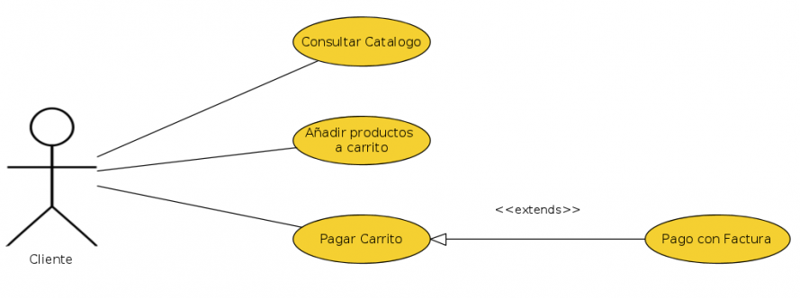
Relación de Extensión
Un caso de uso extiende de otro, cuando hace algo similar pero amplía la funcionalidad. La idea es muy similar a la de herencia en programación.

Slide 20
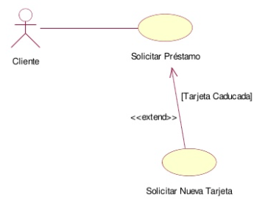
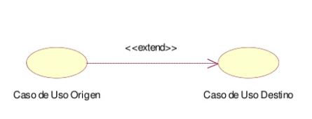
Relación de Extensión
El caso de uso origen extiende el comportamiento del caso de uso destino.

Slide 21
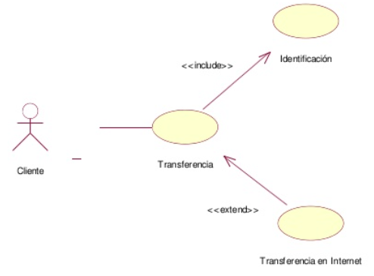
Inclusión y Extensión

Slide 22
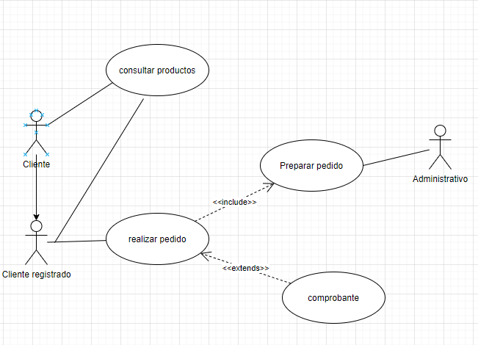

Slide 23
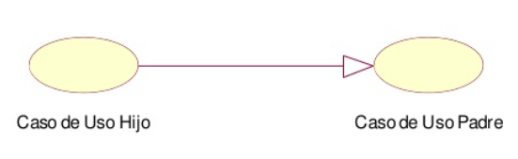
Relación de Especialización / Generalización
Generalización: el Caso de Uso origen hereda la especificación del Caso de Uso destino y posiblemente la modifica y/o amplía, aunque este nos sea muy aplicable

Slide 24
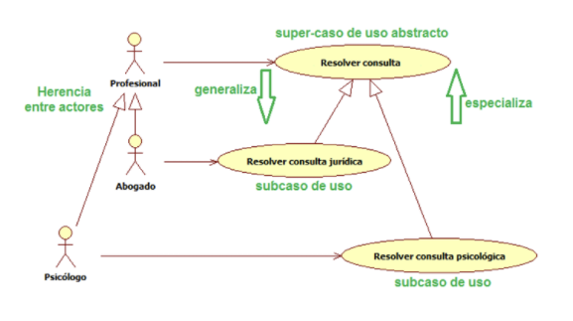
Relación de Especialización / Generalización
Un caso de uso también se puede especializar en uno o más casos de uso hijos, o heredar el comportamiento y significado de otro.

Slide 25
Relación de Especialización / Generalización
Pueden existir vínculos de generalización o herencia entre actores.
Los actores especializados (Abogado y Psicólogo) heredan los casos de uso del actor general (Profesional). La punta de flecha apunta al actor más general.
Este tipo de herencia entre actores sí que se usa frecuentemente puesto que nos simplifica considerablemente el diagrama.

Slide 26
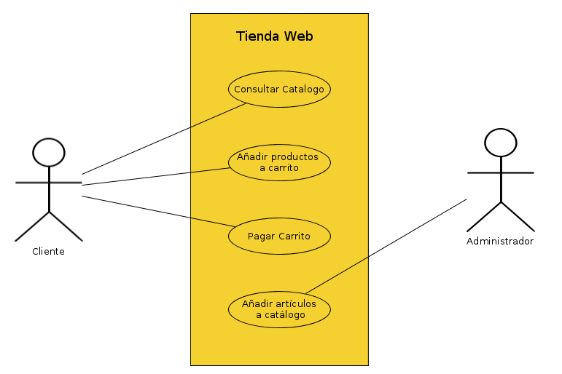
Diagramas de casos de uso
Un diagrama de casos de uso debe mostrar a simple vista, qué se puede hacer con un programa desde el punto de vista de un usuario.
Cada cosa que el usuario hace, es un caso de uso.

Slide 27
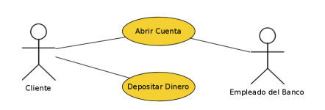
Diseño
Para diseñar un diagrama de casos de uso se comienza por reconocer los actores y los casos de uso, para posteriormente relacionarlos.

Slide 28
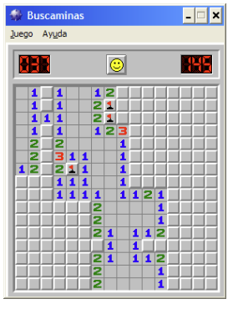
Ejemplo I
¿Qué casos de uso identificamos?
¿Quién realiza estos casos de uso?

Slide 29
Ejemplo I
¿Qué casos de uso identificamos?
» Iniciar una nueva partida.
» Descubrir una casilla.
» Marcar una casilla.
¿Quién realiza estos casos de uso?
» El jugador.

Slide 30
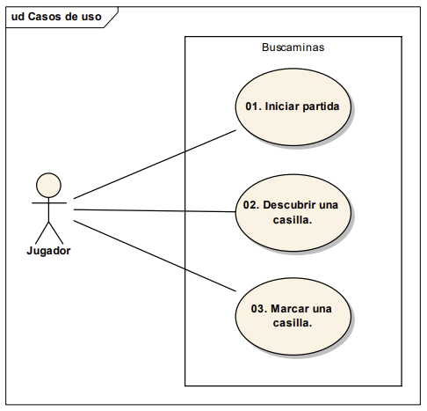
Ejemplo I

Slide 31
Ejemplo II
Caso de uso: biblioteca
El usuario puede tomar prestados libros de la biblioteca, así como devolverlos posteriormente.
Cuando se presta o se devuelve un libro, el bibliotecario actualiza el catálogo de libros.
El préstamo del libro, lleva incluido el cálculo de la fecha de devolución del mismo.

Slide 32
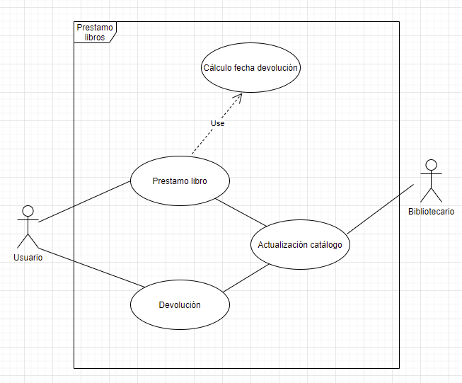
Ejemplo II

Slide 33
Ejemplo III
Caso de uso: ingreso de datos de los estudiantes
Desde secretaría se ingresan los datos de los estudiantes, que incluye la generación de los datos y el ingreso de las notas.
Para ingresar los datos de los estudiantes, se realiza un login al sistema que extiende el ingreso de datos.

Slide 34
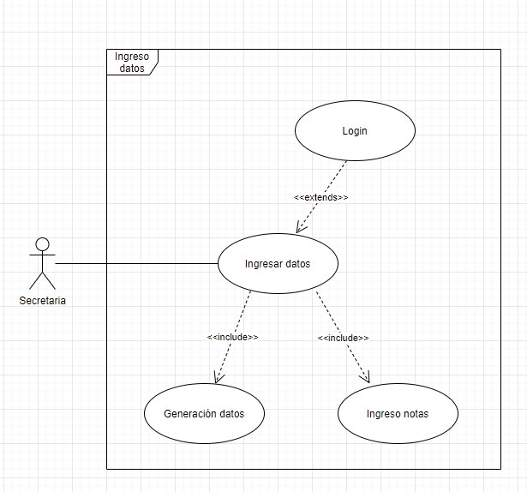
Ejemplo III

Slide 35
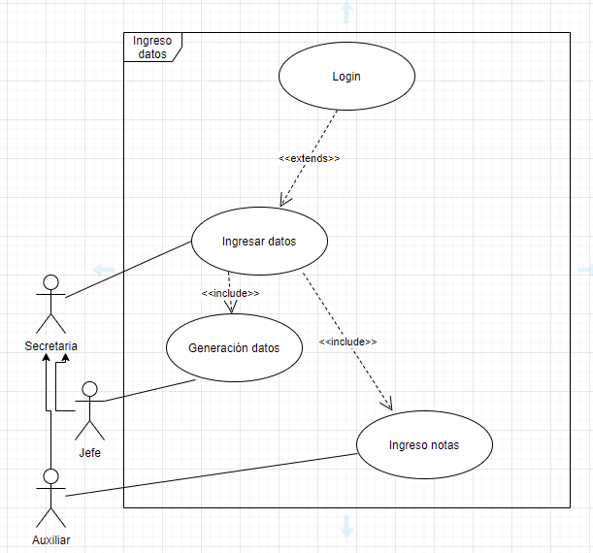
Ejemplo III
Ampliado

